Slide 1
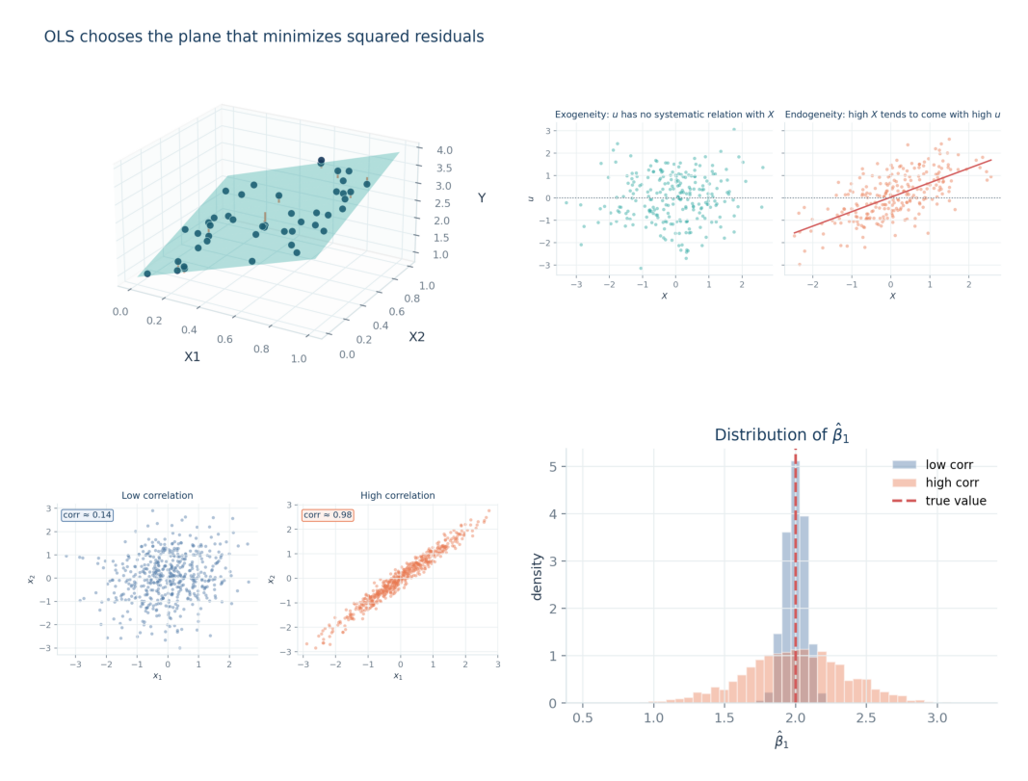
Lecture 5：重回帰
コントロール変数・バイアス・多重共線性
教育年数と賃金の話に戻りながら、
「他の条件を揃えた上での関係」をどう読むかを整理する。
単なる式の延長ではなく、バイアスと精度の違いまで切り分ける。
controls
bias
SE / corr
回帰平面・外生性・多重共線性の 3 つを一つのデッキでつなぐ。
Lecture 5 ｜ Multiple Regression
1
Notes:
[Sources] - /mnt/data/lecture5_revised.qmd (user-provided lecture manuscript) - /mnt/data/lecture5_revised.html (user-provided rendered HTML reference) - Recreated charts in /mnt/data/lecture5_rebuilt_work/assets were rebuilt from the manuscript/HTML code blocks or directly summarized from those user-provided materials. - Assets: title_collage.png (composed from reconstructed lecture figures). [/Sources]

Slide 2
Lecture の流れ
Overview
モデル → 推定 → バイアス → 多重共線性、の順で「何が崩れるか」を見分ける
1
2
3
4
重回帰のモデル
OLS とその性質
バイアス
多重共線性
interest と control を分けて考える
SSE 最小化と機械的に成り立つ性質
E[u|X] = 0 が壊れると平均がずれる
平均は保たれても精度が落ちる
この条件が壊れると bias。壊れなくても X 同士が似すぎると precision が落ちる。
Lecture 5 ｜ Multiple Regression
3
Notes:
[Sources] - /mnt/data/lecture5_revised.qmd (user-provided lecture manuscript) - /mnt/data/lecture5_revised.html (user-provided rendered HTML reference) - Recreated charts in /mnt/data/lecture5_rebuilt_work/assets were rebuilt from the manuscript/HTML code blocks or directly summarized from those user-provided materials. - Roadmap paraphrases the lecture-outline callout in the manuscript. [/Sources]

Slide 3
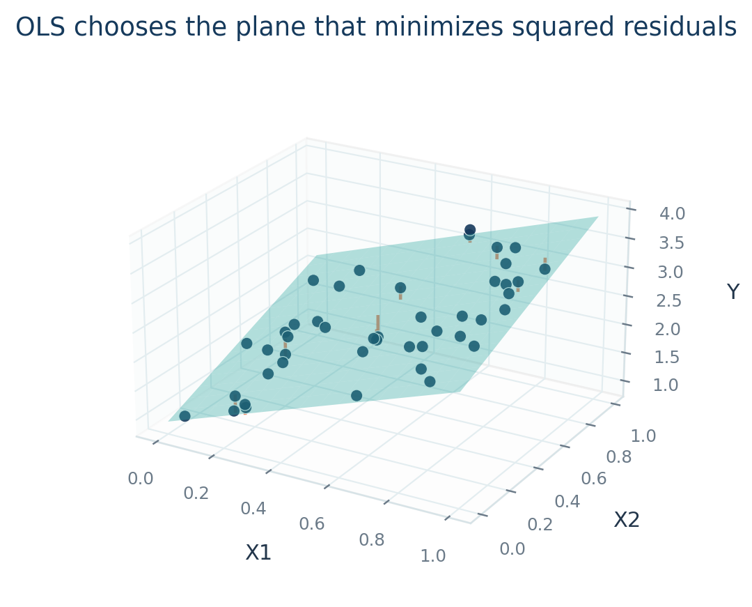
Lecture 5
重回帰のモデル
「他の条件を揃えた上で」の関係を、まずは回帰平面のイメージで掴む。
•
教育年数の係数だけを見たいなら、能力のような別要因を横に置く必要がある。
•
右辺の変数が増えても、OLS の本体は「二乗誤差和を最小にする」こと。
•
単回帰の直線が、重回帰では平面になるだけである。
重回帰のモデル
partial effect
OLS
4
Notes:
[Sources] - /mnt/data/lecture5_revised.qmd (user-provided lecture manuscript) - /mnt/data/lecture5_revised.html (user-provided rendered HTML reference) - Recreated charts in /mnt/data/lecture5_rebuilt_work/assets were rebuilt from the manuscript/HTML code blocks or directly summarized from those user-provided materials. - Asset: plane_residuals.png. [/Sources]

Slide 4
なぜ重回帰が欲しいのか
Model
教育年数と賃金の関係を知りたいが、能力のような別要因が両方に効いていそうなとき
モデル
•
能力が観測できるなら、教育年数と能力を同時に右辺へ入れる。
interest
•
そうすると、教育年数の係数 β₁ は「能力を同じにしたまま」の部分効果になる。
Education
Wage
Ability
ここで区別したい 2 種類の変数
•
関心のある変数：係数そのものを知りたい変数。
•
コントロール変数：関心のある係数を識別するために揃えたい変数。
control / omitted?
Lecture 5 ｜ Multiple Regression
5
Notes:
[Sources] - /mnt/data/lecture5_revised.qmd (user-provided lecture manuscript) - /mnt/data/lecture5_revised.html (user-provided rendered HTML reference) - Recreated charts in /mnt/data/lecture5_rebuilt_work/assets were rebuilt from the manuscript/HTML code blocks or directly summarized from those user-provided materials. - Motivation slide paraphrases the Education–Ability–Wage discussion in the introduction of the manuscript. [/Sources]

Slide 5
重回帰のモデルと OLS の見方
Model
直線が平面に変わるだけで、OLS は引き続き予測誤差の二乗和を最小化している
まずモデルを読む
regression plane
•
Y：結果として観測したい変数。
•
X₁：主に注目している説明変数。
•
X₂：揃えておきたいコントロール変数。
•
u：モデルで説明しきれない部分。
係数の読み方
•
β₁ は X₂ を一定にしたまま X₁ を 1 単位変えたときの平均的な変化。
Lecture 5 ｜ Multiple Regression
6
Notes:
[Sources] - /mnt/data/lecture5_revised.qmd (user-provided lecture manuscript) - /mnt/data/lecture5_revised.html (user-provided rendered HTML reference) - Recreated charts in /mnt/data/lecture5_rebuilt_work/assets were rebuilt from the manuscript/HTML code blocks or directly summarized from those user-provided materials. - Asset: plane_residuals.png. [/Sources]

Slide 6
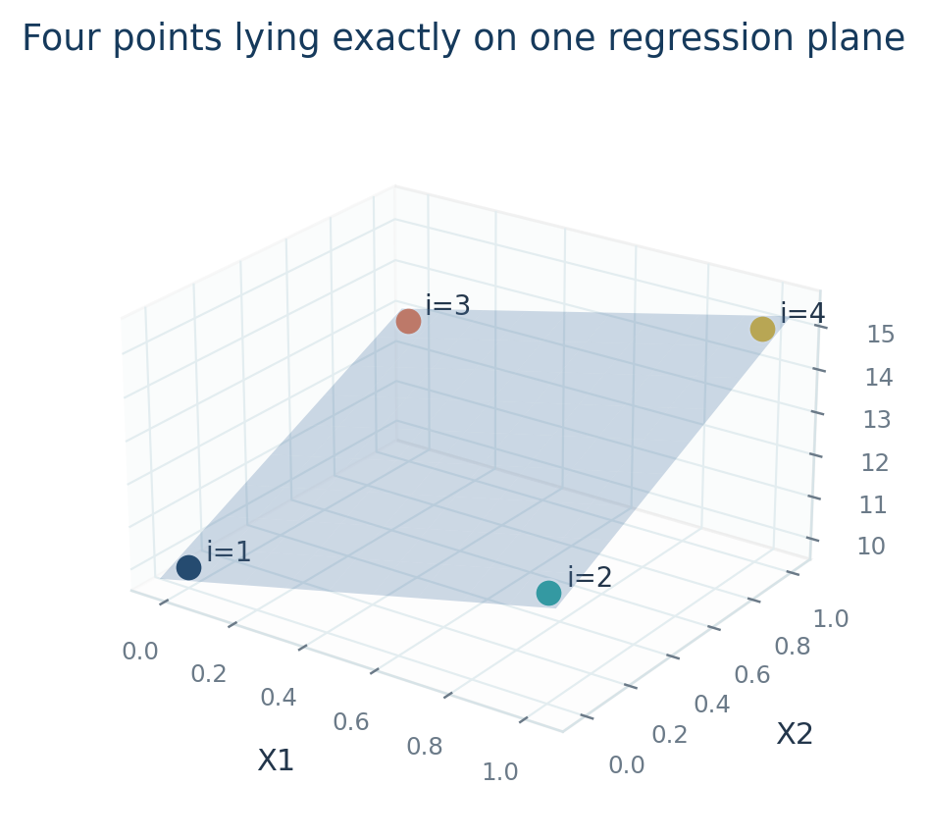
4 点の小さな例で見てみる
Model
係数の意味が最も見えやすいのは、ぴったり一枚の平面に乗る例である
i
X₁
X₂
Y
exact fit
1
0
0
10
2
1
0
12
3
0
1
13
4
1
1
15
この式が意味すること
•
X₂ を固定したまま X₁ を 1 増やすと、予測値は 2 上がる。
•
X₁ を固定したまま X₂ を 1 増やすと、予測値は 3 上がる。
β̂₀ = 10
β̂₁ = 2
β̂₂ = 3
Lecture 5 ｜ Multiple Regression
7
Notes:
[Sources] - /mnt/data/lecture5_revised.qmd (user-provided lecture manuscript) - /mnt/data/lecture5_revised.html (user-provided rendered HTML reference) - Recreated charts in /mnt/data/lecture5_rebuilt_work/assets were rebuilt from the manuscript/HTML code blocks or directly summarized from those user-provided materials. - Asset: plane_exact4.png; the 4-point example is reconstructed directly from the manuscript table. [/Sources]

Slide 7
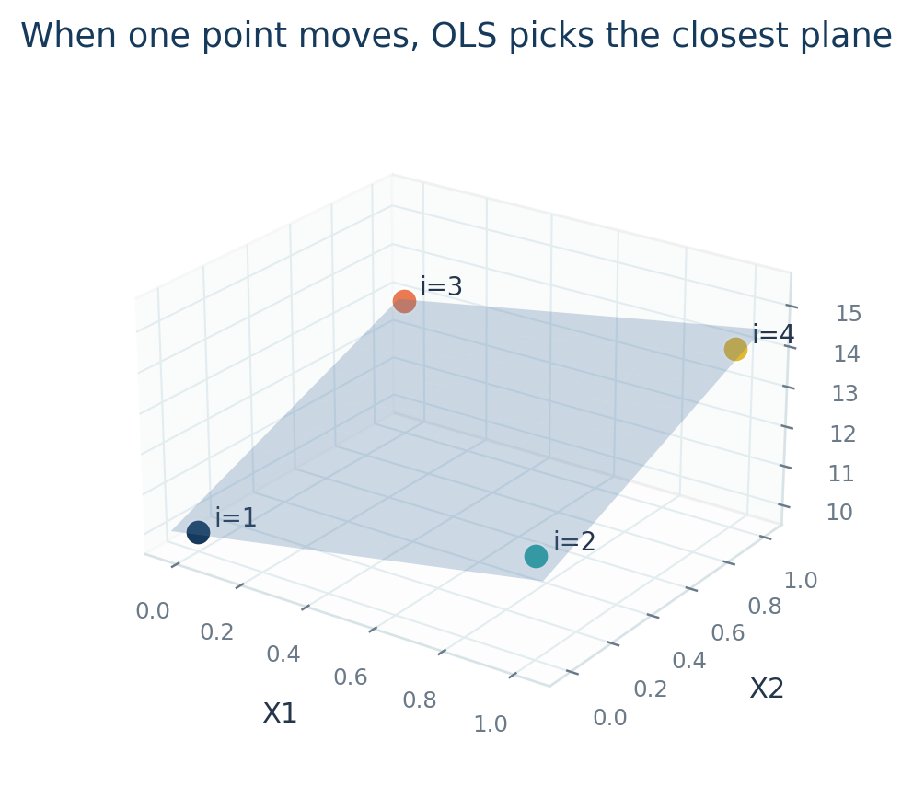
ただし、現実のデータはぴったり乗らない
Model
一点が少しずれるだけで「全部通す」ことはできなくなる。OLS は一番近い平面を探す
i
X₁
X₂
Y
closest plane
1
0
0
10
2
1
0
12
3
0
1
13
4
1
1
14
OLS の考え方は変わらない
•
誤差を完全にゼロにするのではなく、残差² の合計を最小にする。
•
単回帰で直線を当てはめたのと全く同じで、違うのは右辺の変数が増えただけ。
ŷ₄ = 14.50
y₄ = 14.00
residual = -0.50
Lecture 5 ｜ Multiple Regression
8
Notes:
[Sources] - /mnt/data/lecture5_revised.qmd (user-provided lecture manuscript) - /mnt/data/lecture5_revised.html (user-provided rendered HTML reference) - Recreated charts in /mnt/data/lecture5_rebuilt_work/assets were rebuilt from the manuscript/HTML code blocks or directly summarized from those user-provided materials. - Asset: plane_noisy4.png; noisy 4-point example is reconstructed from the manuscript. [/Sources]

Slide 8
Lecture 5
OLS を FOC から求める
SSE を微分すると、残差が「もう少し動かせば下がる方向」を全て使い切っていることが見えてくる。
•
目的関数は重回帰でも SSE。
•
一階条件を立てると、残差和と残差×説明変数の和がゼロになる。
•
行列表記にすると X′Xβ̂ = X′Y という一行にまとまる。
OLS
partial effect
OLS
9
Notes:
[Sources] - /mnt/data/lecture5_revised.qmd (user-provided lecture manuscript) - /mnt/data/lecture5_revised.html (user-provided rendered HTML reference) - Recreated charts in /mnt/data/lecture5_rebuilt_work/assets were rebuilt from the manuscript/HTML code blocks or directly summarized from those user-provided materials. - Asset: plane_residuals.png. [/Sources]

Slide 9
SSE を最小化すると何が出てくるか
FOC
β₀・β₁・β₂ をそれぞれ少し動かしたときに、もう SSE が下がらない点が OLS
objective
no direction left
w.r.t. β₀
w.r.t. β₁
w.r.t. β₂
直感
•
残差が X₁ や X₂ とまだ系統的に動いていたら、傾きを少し変えて SSE をもっと下げられる。
Lecture 5 ｜ Multiple Regression
10
Notes:
[Sources] - /mnt/data/lecture5_revised.qmd (user-provided lecture manuscript) - /mnt/data/lecture5_revised.html (user-provided rendered HTML reference) - Recreated charts in /mnt/data/lecture5_rebuilt_work/assets were rebuilt from the manuscript/HTML code blocks or directly summarized from those user-provided materials. - Asset: plane_residuals.png. [/Sources]

Slide 10
正規方程式と行列表記
FOC
重回帰では式が長くなるが、考え方は「同時に連立して解く」だけである
normal equations
matrix view
実務では
•
説明変数が 3 個, 4 個と増えるほど手計算の公式は読みにくくなる。
ここで大事な点
•
パソコンはこの連立方程式を高速に解いている。
•
X₁ と X₂ の交差項 ΣX₁X₂ が入るので、各係数は他の説明変数との関係も含めて同時に決まる。
set FOCs
solve jointly
β̂
Lecture 5 ｜ Multiple Regression
11
Notes:
[Sources] - /mnt/data/lecture5_revised.qmd (user-provided lecture manuscript) - /mnt/data/lecture5_revised.html (user-provided rendered HTML reference) - Recreated charts in /mnt/data/lecture5_rebuilt_work/assets were rebuilt from the manuscript/HTML code blocks or directly summarized from those user-provided materials. - Normal-equation content reconstructed from the FOC section of the manuscript. [/Sources]

Slide 11
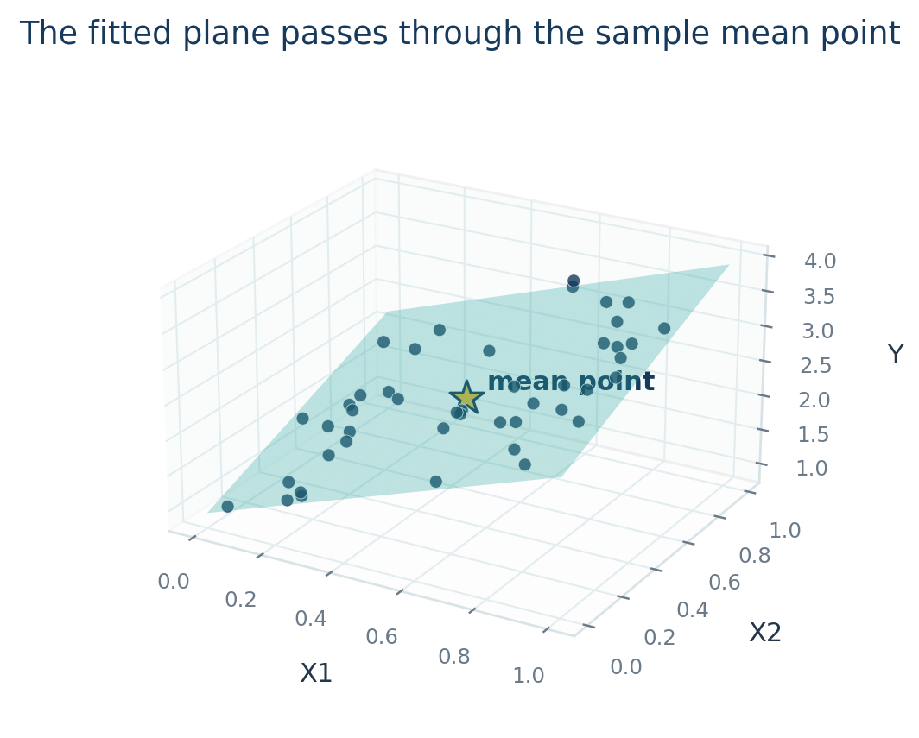
β̂₀ は平均を使って書ける
FOC
最初の一階条件を n で割るだけで、回帰平面が平均点を通ることが見えてくる
mean point
ここから読めること
•
重回帰でも定数項は「Y の平均から、説明変数の平均部分を引いたもの」。
•
したがって、OLS の回帰平面は必ず (x̄₁, x̄₂, ȳ) を通る。
Lecture 5 ｜ Multiple Regression
12
Notes:
[Sources] - /mnt/data/lecture5_revised.qmd (user-provided lecture manuscript) - /mnt/data/lecture5_revised.html (user-provided rendered HTML reference) - Recreated charts in /mnt/data/lecture5_rebuilt_work/assets were rebuilt from the manuscript/HTML code blocks or directly summarized from those user-provided materials. - Asset: mean_point_plane.png. [/Sources]

Slide 12
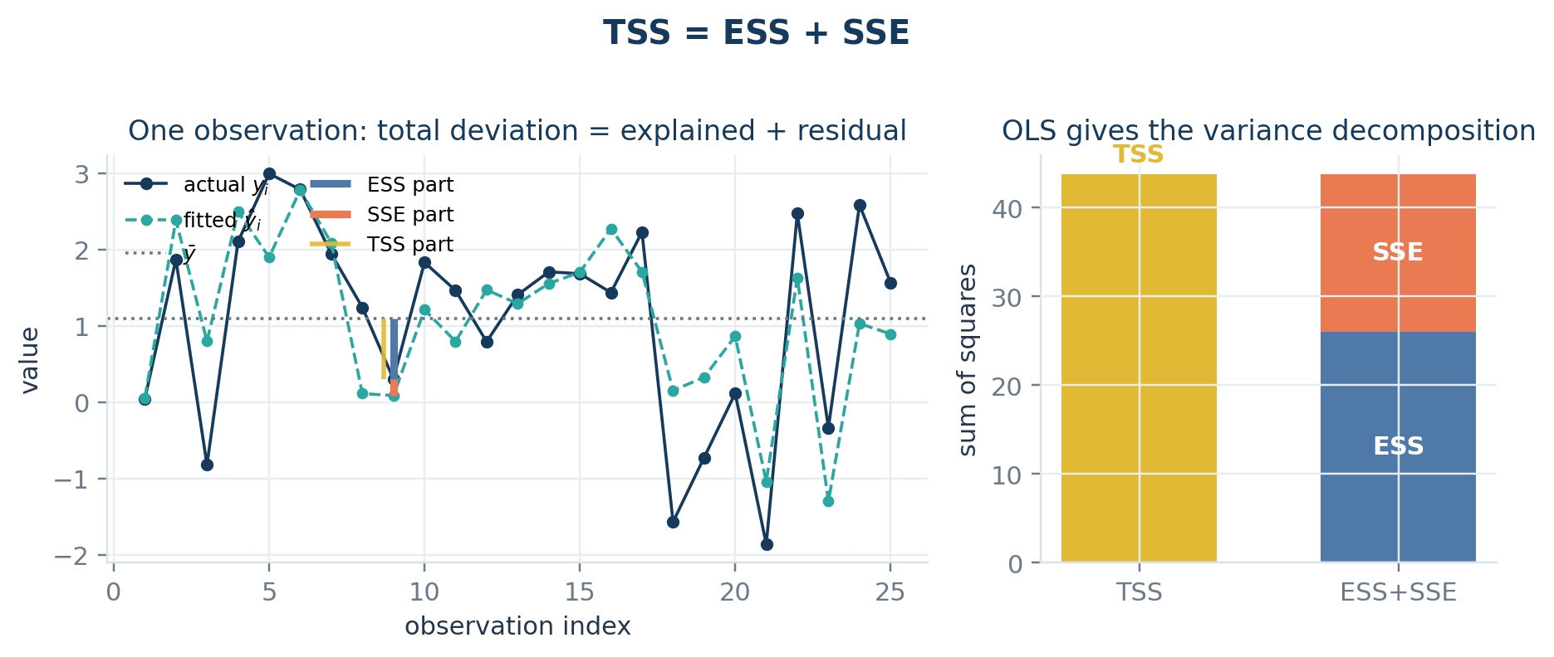
残差の性質と R²
FOC
SSE を最小にしただけで、残差の和・直交性・分散分解が自動的に出てくる
P2 / P4
P3
P5
variance decomposition
Lecture 5 ｜ Multiple Regression
13
Notes:
[Sources] - /mnt/data/lecture5_revised.qmd (user-provided lecture manuscript) - /mnt/data/lecture5_revised.html (user-provided rendered HTML reference) - Recreated charts in /mnt/data/lecture5_rebuilt_work/assets were rebuilt from the manuscript/HTML code blocks or directly summarized from those user-provided materials. - Asset: tss_ess_sse.png. [/Sources]

Slide 13
「必ず成り立つ性質」と「仮定が要る性質」を分ける
Properties
SSE 最小化だけで出る話と、外生性が必要な推定量の話は切り分けて覚える
SSE 最小化だけで成り立つ
•
回帰平面は平均点を通る。
•
残差の和は 0。残差は各説明変数と直交する。
•
予測値の平均は実際の平均に一致する。
•
TSS = ESS + SSE と R² が定義できる。
この仮定があると欲しくなる性質
•
変数の尺度変更や中心化で係数がどう動くかも機械的に決まる。
•
不偏性：平均的に真の係数を狙う。
•
一致性：データが増えると真の値へ近づく。
•
漸近正規性：大標本で信頼区間や t 検定が使える。
unbiased
consistent
asymptotic
✓
✓
✓
mean right
large n
inference
Lecture 5 ｜ Multiple Regression
14
Notes:
[Sources] - /mnt/data/lecture5_revised.qmd (user-provided lecture manuscript) - /mnt/data/lecture5_revised.html (user-provided rendered HTML reference) - Recreated charts in /mnt/data/lecture5_rebuilt_work/assets were rebuilt from the manuscript/HTML code blocks or directly summarized from those user-provided materials. - This slide condenses the manuscript subsections on P1–P7 and on unbiasedness / consistency / asymptotic normality. [/Sources]

Slide 14
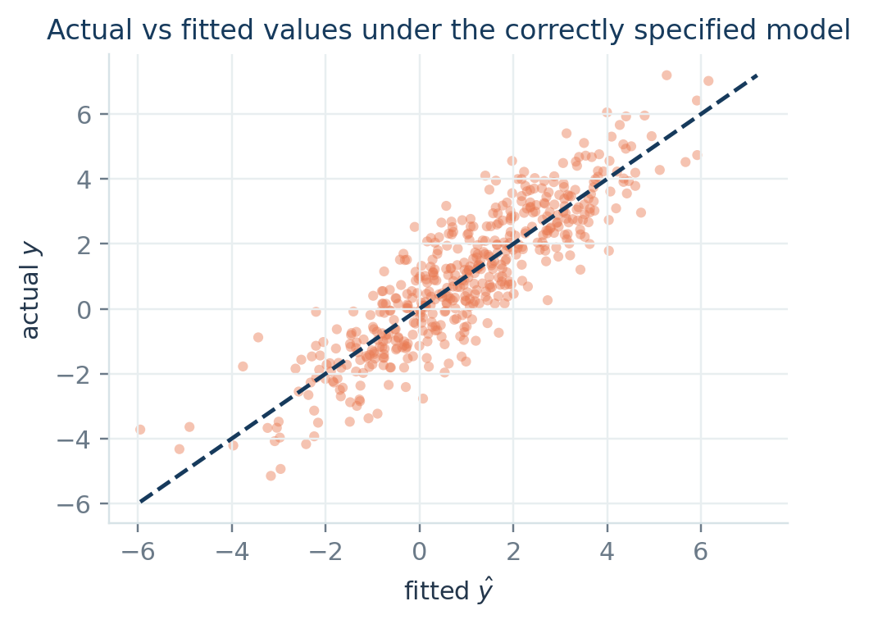
Lecture 5
シミュレーション
人工データを作ってから回帰表を読み、さらに 1 変数を落としたときに何が起こるかを確認する。
•
真の DGP を自分で決めれば、係数がどこへ向かうべきかが見える。
•
回帰表の estimate, SE, t, R² の役割に慣れる。
•
必要な変数を落とすと、係数は簡単にずれる。
シミュレーション
partial effect
OLS
15
Notes:
[Sources] - /mnt/data/lecture5_revised.qmd (user-provided lecture manuscript) - /mnt/data/lecture5_revised.html (user-provided rendered HTML reference) - Recreated charts in /mnt/data/lecture5_rebuilt_work/assets were rebuilt from the manuscript/HTML code blocks or directly summarized from those user-provided materials. - Assets: sim_x1x2.png, sim_yfit.png. [/Sources]

Slide 15
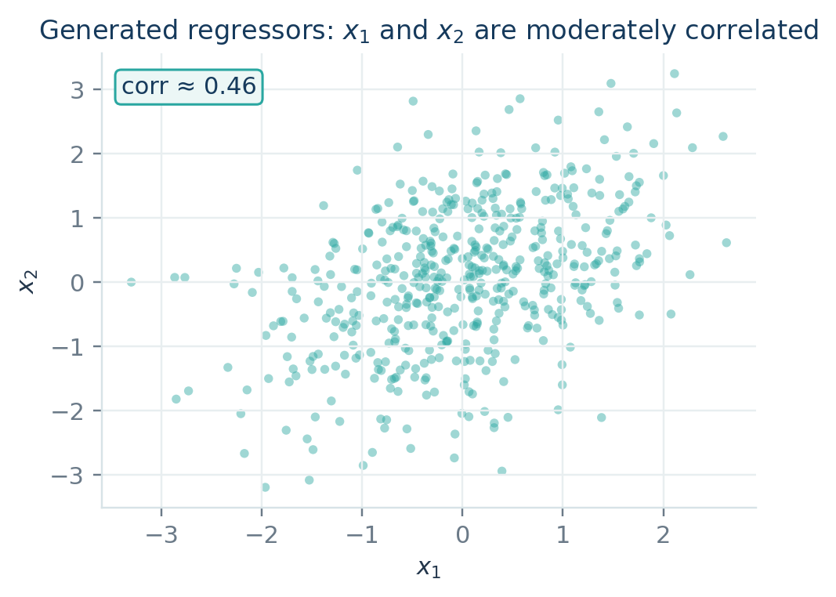
人工データを作って重回帰を実行する
Simulation
lecture ノートのコードと同じ設計：β₀=1, β₁=2, β₂=-1, そして x₁ と x₂ は少し相関する
generated X
fit check
設計の意図
•
x₁ と x₂ を少し相関させて、現実の説明変数どうしの重なりを入れる。
•
その上で正しいモデルを推定すると、推定値は真の係数に近いはず。
Lecture 5 ｜ Multiple Regression
16
Notes:
[Sources] - /mnt/data/lecture5_revised.qmd (user-provided lecture manuscript) - /mnt/data/lecture5_revised.html (user-provided rendered HTML reference) - Recreated charts in /mnt/data/lecture5_rebuilt_work/assets were rebuilt from the manuscript/HTML code blocks or directly summarized from those user-provided materials. - Assets: sim_x1x2.png, sim_yfit.png. [/Sources]

Slide 16
正しい specification なら、係数は真の値に近い
Simulation
HTML に出力されていた回帰表の数値をそのまま使って、読むべき列だけを残している
full model
true β₀
true β₁
true β₂
R²
term Estimate SE t
1
2
-1
0.775
Intercept
1.024
0.044
23.08
x1
2.036
0.050
40.99
estimate 1.024
estimate 2.036
estimate -0.947
fit
x2
-0.947
0.044
-21.53
どう読むか
•
estimate は真の値の近くにあり、SE はその不確実性の大きさを表す。
•
t 値が十分大きいので、この例ではどの係数も明確に検出できている。
lecture の核心
•
重回帰は「他の条件を揃えた上での関係」を取り出すための道具であり、表にはその精度まで載っている。
R² = 0.775 • n = 500
Lecture 5 ｜ Multiple Regression
17
Notes:
[Sources] - /mnt/data/lecture5_revised.qmd (user-provided lecture manuscript) - /mnt/data/lecture5_revised.html (user-provided rendered HTML reference) - Recreated charts in /mnt/data/lecture5_rebuilt_work/assets were rebuilt from the manuscript/HTML code blocks or directly summarized from those user-provided materials. - Regression-table numbers are copied from the user-provided HTML output of lecture5_revised.html. [/Sources]

Slide 17
x₂ を落とすと何が起こるか
Simulation
同じ人工データでも specification を間違えると、x₁ の係数は真の β₁ からずれる
correct model
omit x2
term Estimate SE t
term Estimate SE t
Intercept
1.024
0.044
23.08
Intercept
1.025
0.062
16.62
x1
2.036
0.050
40.99
x1
1.614
0.063
25.46
x2
-0.947
0.044
-21.53
drop x₂
β̂₁ : 2.036 → 1.614
メッセージ
•
x₂ が y に効き、しかも x₁ と相関しているなら、x₂ の効果の一部が x₁ に押しつけられる。
R² = 0.775 • n = 500
R² = 0.566 • n = 500
Lecture 5 ｜ Multiple Regression
18
Notes:
[Sources] - /mnt/data/lecture5_revised.qmd (user-provided lecture manuscript) - /mnt/data/lecture5_revised.html (user-provided rendered HTML reference) - Recreated charts in /mnt/data/lecture5_rebuilt_work/assets were rebuilt from the manuscript/HTML code blocks or directly summarized from those user-provided materials. - Regression-table numbers are copied from the user-provided HTML output of lecture5_revised.html. [/Sources]

Slide 18
ここまでのシミュレーションのまとめ
Simulation
「正しい specification で当てる」「必要な変数を落とすとずれる」を一度ここで固定する
Takeaway 1
Takeaway 2
Takeaway 3
正しい model なら
回帰表を読むときは
x₂ を落とした瞬間に
重回帰 OLS は真の係数に近い値を返す。
estimate だけでなく SE・t・R² まで読む。
x₁ の係数は他の要因を拾ってずれる。
•
次のバイアスの節では、この「係数が平均的にどちらへずれるか」を数式で読めるようにする。
Lecture 5 ｜ Multiple Regression
19
Notes:
[Sources] - /mnt/data/lecture5_revised.qmd (user-provided lecture manuscript) - /mnt/data/lecture5_revised.html (user-provided rendered HTML reference) - Recreated charts in /mnt/data/lecture5_rebuilt_work/assets were rebuilt from the manuscript/HTML code blocks or directly summarized from those user-provided materials. - Summary slide paraphrases the manuscript section “まとめ” in the simulation part. [/Sources]

Slide 19
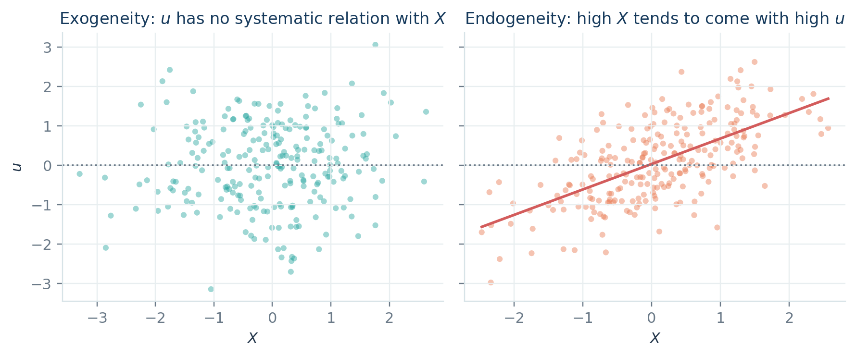
Lecture 5
バイアス
重要なのは、説明変数 X が誤差項 u と相関してしまうと OLS が平均的にずれること。
•
bias は「一回たまたま外れた」ではなく、平均的に系統的にずれていること。
•
向きは、X と u の共変動の符号で決まる。
•
欠落変数バイアスはその最も分かりやすい例。
バイアス
partial effect
OLS
20
Notes:
[Sources] - /mnt/data/lecture5_revised.qmd (user-provided lecture manuscript) - /mnt/data/lecture5_revised.html (user-provided rendered HTML reference) - Recreated charts in /mnt/data/lecture5_rebuilt_work/assets were rebuilt from the manuscript/HTML code blocks or directly summarized from those user-provided materials. - Asset: exog_endog.png. [/Sources]

Slide 20
バイアスとは何か、単回帰でメカニズムを見る
Bias
まずは一番短い式で、どこから bias が生まれるのかを固定する
exogeneity vs endogeneity
ここから分かること
•
分母は正なので、bias の向きは X と u の共変動の符号で決まる。
Lecture 5 ｜ Multiple Regression
21
Notes:
[Sources] - /mnt/data/lecture5_revised.qmd (user-provided lecture manuscript) - /mnt/data/lecture5_revised.html (user-provided rendered HTML reference) - Recreated charts in /mnt/data/lecture5_rebuilt_work/assets were rebuilt from the manuscript/HTML code blocks or directly summarized from those user-provided materials. - Asset: exog_endog.png. [/Sources]

Slide 21
欠落変数バイアスの向きをどう読むか
Bias
「 omitted variable が y にどう効くか 」と「その omitted variable が X とどう相関するか」の 2 つを見る
bias direction ∝ β₂ × Cov(X,Z)
Cov(X, Z) > 0
Cov(X, Z) < 0
β₂ > 0
upward
downward
ルール
β₂ < 0
downward
upward
•
Z が y を押し上げる（β₂>0）うえに X と正相関なら、X の係数は上方バイアス。
•
どちらかの符号が逆なら、bias の向きも逆転する。
Lecture 5 ｜ Multiple Regression
22
Notes:
[Sources] - /mnt/data/lecture5_revised.qmd (user-provided lecture manuscript) - /mnt/data/lecture5_revised.html (user-provided rendered HTML reference) - Recreated charts in /mnt/data/lecture5_rebuilt_work/assets were rebuilt from the manuscript/HTML code blocks or directly summarized from those user-provided materials. - OVB sign-rule slide is reconstructed from the omitted-variable-bias discussion in the manuscript. [/Sources]

Slide 22
教育と賃金の例に戻る
Bias
ability を観測できないと、education の係数は education そのものの効果だけを表さない
向きの読み方
•
能力が高いほど賃金は高い（β₂ > 0）。
•
能力が高い人ほど教育年数も長い。
•
だから ability を落とすと、education の係数は上方バイアスになりやすい。
Education
Wage
Ability
upward bias on β̂₁
ability omitted
Lecture 5 ｜ Multiple Regression
23
Notes:
[Sources] - /mnt/data/lecture5_revised.qmd (user-provided lecture manuscript) - /mnt/data/lecture5_revised.html (user-provided rendered HTML reference) - Recreated charts in /mnt/data/lecture5_rebuilt_work/assets were rebuilt from the manuscript/HTML code blocks or directly summarized from those user-provided materials. - Education–ability–wage example is reconstructed from the manuscript discussion. [/Sources]

Slide 23
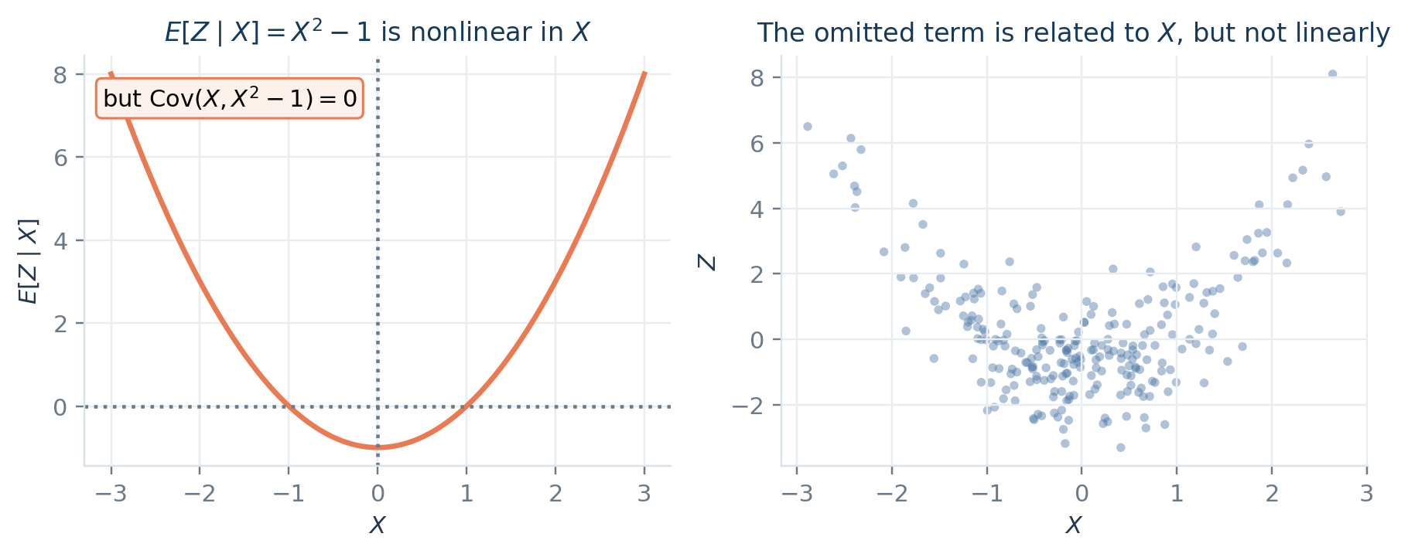
少し意地悪な例：誤差項が X に依存しても、傾き bias が出ないことがある
Bias
misspecified ではあるが、線形の傾きだけを見ると平均的にはずれない例
nonlinear omitted term
解釈
•
model は正しくないが、X の一次の傾きだけ見れば平均的な bias は出ない。
Lecture 5 ｜ Multiple Regression
24
Notes:
[Sources] - /mnt/data/lecture5_revised.qmd (user-provided lecture manuscript) - /mnt/data/lecture5_revised.html (user-provided rendered HTML reference) - Recreated charts in /mnt/data/lecture5_rebuilt_work/assets were rebuilt from the manuscript/HTML code blocks or directly summarized from those user-provided materials. - Asset: evil_curve.png; this slide reconstructs the “意地悪な例” section from the manuscript. [/Sources]

Slide 24
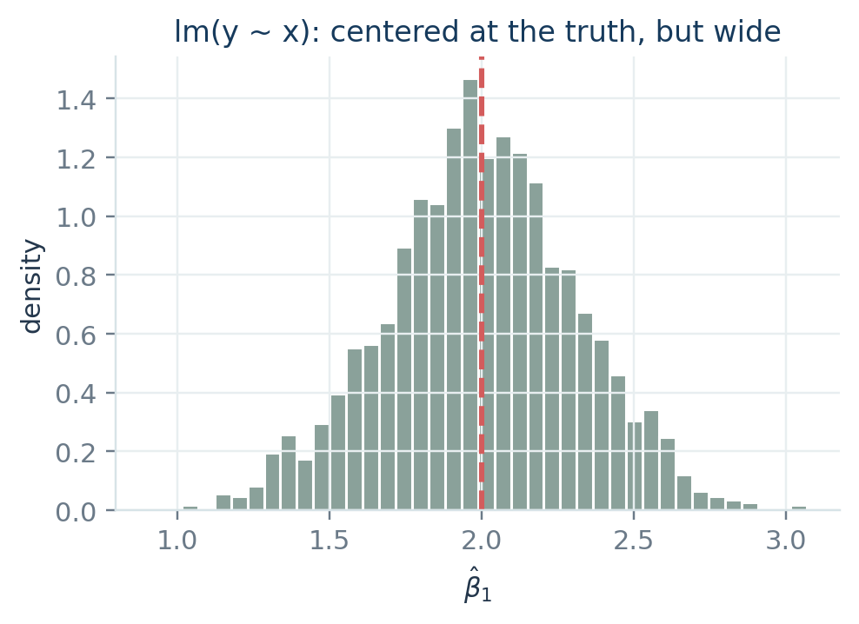
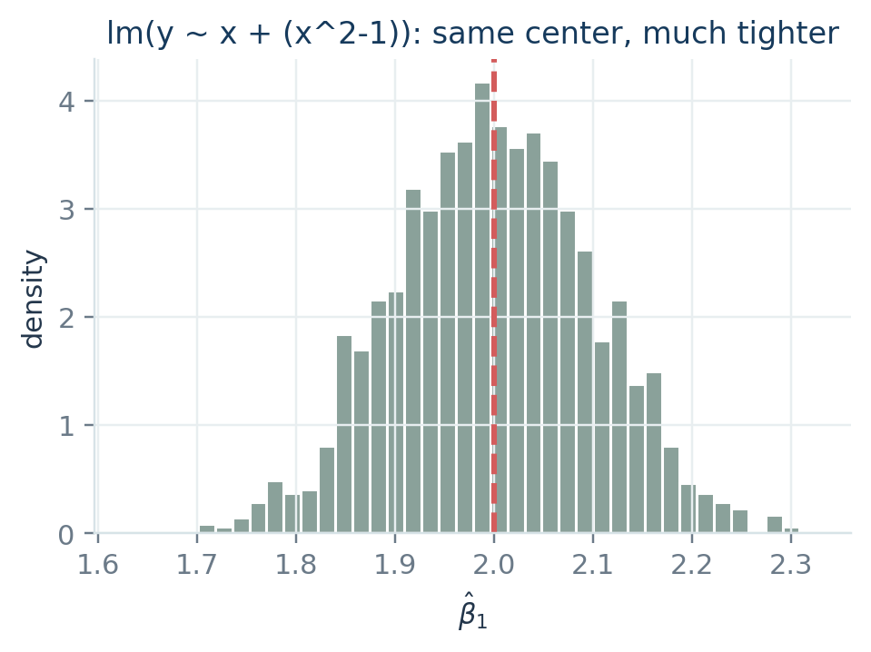
そのシミュレーションを分布で見る
Bias
simple model でも中心は 2 付近だが、正しい specification を入れた方がはるかに精密になる
lm(y ~ x)
lm(y ~ x + x²−1)
mean
mean
2.000
1.998
simple
quadratic
sd
sd
0.320
0.104
simple
quadratic
ポイント
•
平均的な bias が小さくても、misspecification は precision を大きく損なう。
Lecture 5 ｜ Multiple Regression
25
Notes:
[Sources] - /mnt/data/lecture5_revised.qmd (user-provided lecture manuscript) - /mnt/data/lecture5_revised.html (user-provided rendered HTML reference) - Recreated charts in /mnt/data/lecture5_rebuilt_work/assets were rebuilt from the manuscript/HTML code blocks or directly summarized from those user-provided materials. - Assets: evil_hist_simple.png, evil_hist_quad.png. Metric values are copied from the HTML output shown in the manuscript. [/Sources]

Slide 25
バイアスの節のまとめ
Bias
何が平均をずらすのか、そしてどちら向きにずれそうかを言えるようにする
Point A
Point B
Point C
bias を作るもの
向きを読む鍵
次の節との違い
説明変数 X と誤差項 u の相関。
β₂ の符号 × Cov(X,Z) の符号。
多重共線性は平均をずらす問題ではなく、精度の問題。
Lecture 5 ｜ Multiple Regression
26
Notes:
[Sources] - /mnt/data/lecture5_revised.qmd (user-provided lecture manuscript) - /mnt/data/lecture5_revised.html (user-provided rendered HTML reference) - Recreated charts in /mnt/data/lecture5_rebuilt_work/assets were rebuilt from the manuscript/HTML code blocks or directly summarized from those user-provided materials. - Bias-summary slide paraphrases the closing discussion of the bias section. [/Sources]

Slide 26
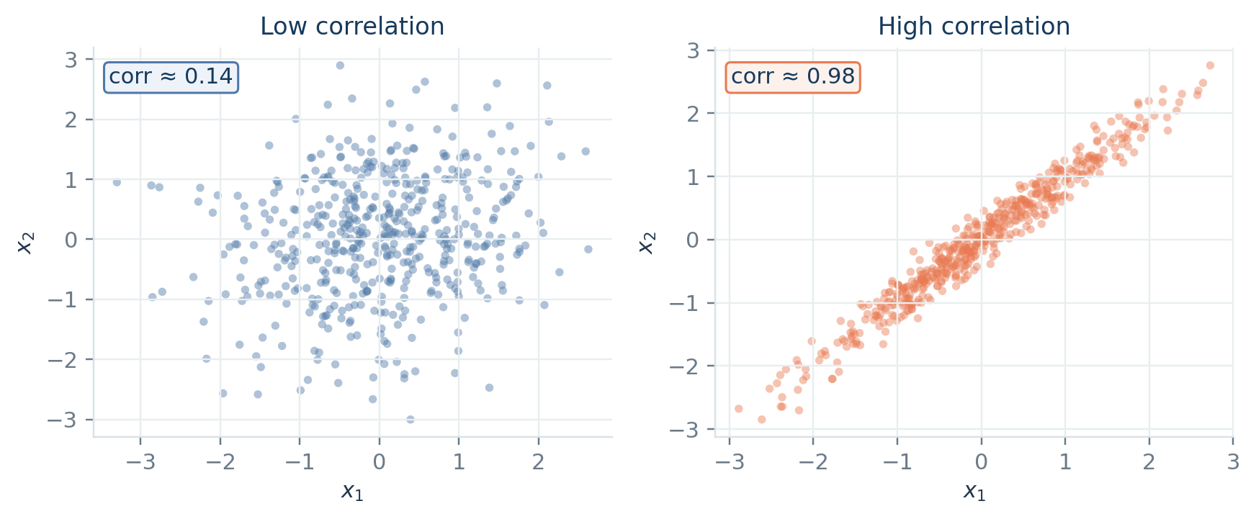
Lecture 5
多重共線性
ここからは別の問題：平均は合っていても、説明変数どうしが似すぎると係数が不安定になる。
•
外生性が成り立っていれば平均的には正しい。
•
しかし X 同士が強く相関すると、それぞれの独立した variation が乏しくなる。
•
その結果、標準誤差が膨らみ、個別係数の解釈が不安定になる。
多重共線性
partial effect
OLS
27
Notes:
[Sources] - /mnt/data/lecture5_revised.qmd (user-provided lecture manuscript) - /mnt/data/lecture5_revised.html (user-provided rendered HTML reference) - Recreated charts in /mnt/data/lecture5_rebuilt_work/assets were rebuilt from the manuscript/HTML code blocks or directly summarized from those user-provided materials. - Asset: low_high_corr_scatter.png. [/Sources]

Slide 27
多重共線性とは何か
Collinearity
バイアスの問題ではなく、「片方だけを動かす variation が少ない」ことによる precision の問題
典型的に起きること
X₁–X₂ scatter
•
係数推定値が不安定になる。
•
標準誤差が大きくなる。
•
t 値が小さくなり、有意でなくなりやすい。
•
少しサンプルが変わるだけで係数が大きく動く。
が成り立っていても起きる。だから bias の話とは分けて考える。
Lecture 5 ｜ Multiple Regression
28
Notes:
[Sources] - /mnt/data/lecture5_revised.qmd (user-provided lecture manuscript) - /mnt/data/lecture5_revised.html (user-provided rendered HTML reference) - Recreated charts in /mnt/data/lecture5_rebuilt_work/assets were rebuilt from the manuscript/HTML code blocks or directly summarized from those user-provided materials. - Asset: low_high_corr_scatter.png. [/Sources]

Slide 28
なぜ標準誤差が膨らむのか
Collinearity
X₁ の中に「X₂ では説明できない独自部分」がどれだけ残っているかが効いている
variation in X₁
low collinearity
shared with X₂
unique to X₁
式の読み方
•
R₁² は X₁ を他の説明変数に回帰したときの決定係数。
high collinearity
•
X₁ が X₂ でほとんど説明できてしまうと、1−R₁² が小さくなる。
shared with X₂
tiny unique part
•
すると分母が縮み、Var(β̂₁) は大きくなる。
直感
•
「X₂ を固定したまま X₁ を動かす」 variation が細るほど、β̂₁ はぶれやすい。
Lecture 5 ｜ Multiple Regression
29
Notes:
[Sources] - /mnt/data/lecture5_revised.qmd (user-provided lecture manuscript) - /mnt/data/lecture5_revised.html (user-provided rendered HTML reference) - Recreated charts in /mnt/data/lecture5_rebuilt_work/assets were rebuilt from the manuscript/HTML code blocks or directly summarized from those user-provided materials. - Variance formula and intuition are reconstructed from the multicollinearity section of the manuscript. [/Sources]

Slide 29
まずは 1 回だけ回帰してみる
Collinearity
low corr と high corr では、平均の target は同じでも SE の大きさが全く違って見える
low corr
high corr
term Estimate SE t
term Estimate SE t
Intercept
1.024
0.044
23.08
Intercept
1.024
0.044
23.08
x1
2.052
0.046
44.50
x1
1.801
0.219
8.224
x2
2.054
0.045
45.77
same DGP
x2
2.267
0.221
10.259
corr 0.14
corr 0.98
corr(x1,x2) = 0.143 • R² = 0.905
•
係数の平均がずれるというより、SE と t 値の読みが不安定になる。
corr(x1,x2) = 0.978 • R² = 0.940
Lecture 5 ｜ Multiple Regression
30
Notes:
[Sources] - /mnt/data/lecture5_revised.qmd (user-provided lecture manuscript) - /mnt/data/lecture5_revised.html (user-provided rendered HTML reference) - Recreated charts in /mnt/data/lecture5_rebuilt_work/assets were rebuilt from the manuscript/HTML code blocks or directly summarized from those user-provided materials. - Regression-table numbers are copied from the user-provided HTML output of lecture5_revised.html. [/Sources]

Slide 30
繰り返しシミュレーションで確認すると、平均はだいたい正しい
Collinearity
しかし標準誤差の平均は高相関ケースで大きく膨らむ
mean of β̂₁
mean of SE(β̂₁)
low corr
high corr
low corr
high corr
1.999
2.015
0.073
0.358
target = 2
target = 2
SE
SE
読み方
読み方
•
どちらのケースでも平均は真の 2 にかなり近い。
•
高相関ケースでは standard error が約 5 倍に膨らむ。
•
だから多重共線性それ自体は bias を生まない。
•
precision を壊しているのは shared variation の大きさである。
Lecture 5 ｜ Multiple Regression
31
Notes:
[Sources] - /mnt/data/lecture5_revised.qmd (user-provided lecture manuscript) - /mnt/data/lecture5_revised.html (user-provided rendered HTML reference) - Recreated charts in /mnt/data/lecture5_rebuilt_work/assets were rebuilt from the manuscript/HTML code blocks or directly summarized from those user-provided materials. - Metric values are copied from the user-provided HTML output of lecture5_revised.html. [/Sources]

Slide 31
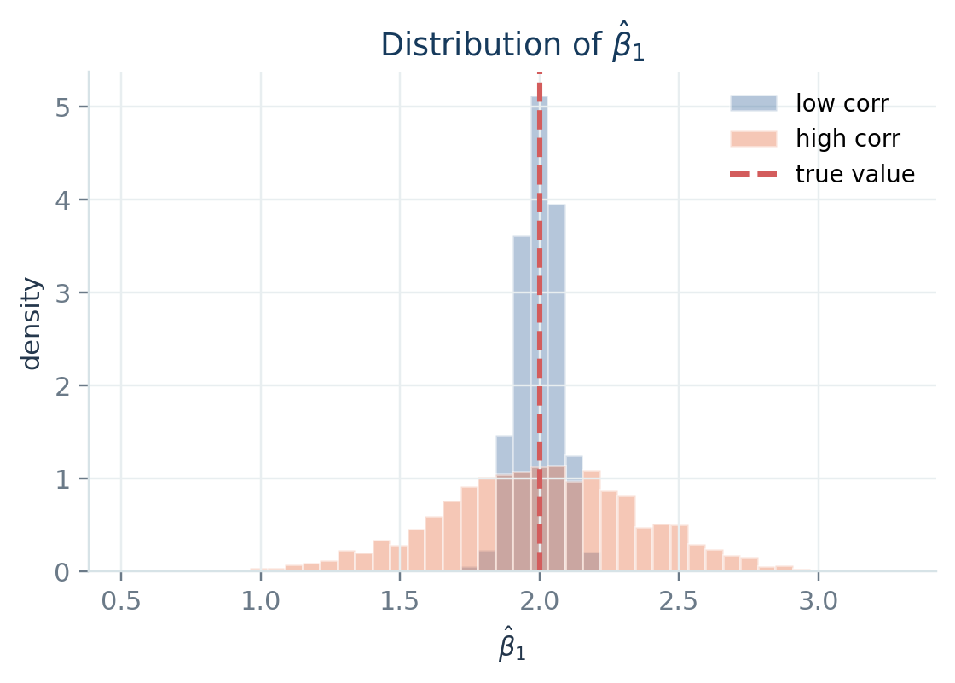
推定値の分布を比べる
Collinearity
中心はほぼ同じでも、高相関ケースでは β̂₁ の分布がかなり広がる
distribution of β̂₁
図の読み方
•
blue：low correlation。
•
orange：high correlation。
•
赤の破線：真の値 β₁ = 2。
メッセージ
•
平均の位置は大きく動かない。
•
しかし、標本ごとのバラつきは high corr で一気に広がる。
•
係数が不安定になる感覚はこの幅の違いで捉えられる。
Lecture 5 ｜ Multiple Regression
32
Notes:
[Sources] - /mnt/data/lecture5_revised.qmd (user-provided lecture manuscript) - /mnt/data/lecture5_revised.html (user-provided rendered HTML reference) - Recreated charts in /mnt/data/lecture5_rebuilt_work/assets were rebuilt from the manuscript/HTML code blocks or directly summarized from those user-provided materials. - Asset: beta1_dist_low_high.png. [/Sources]

Slide 32
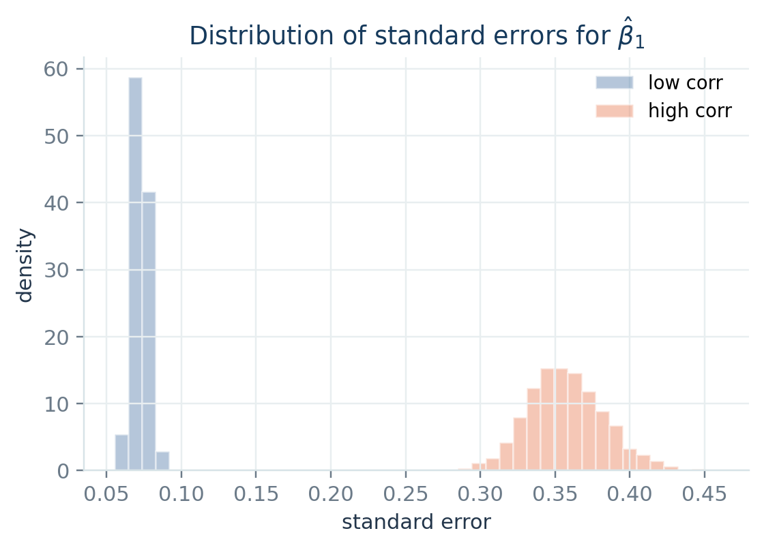
標準誤差の分布も比べる
Collinearity
precision の悪化は推定値そのものよりも、SE の分布を見るとさらに分かりやすい
distribution of SE
mean SE
mean SE
0.073
0.358
low corr
high corr
ここから言えること
•
high corr の分布は全体が右へずれている。
•
したがって t 値は小さくなりやすく、真の効果があっても有意に出にくい。
•
「有意でない = 効果がない」とは言えない。
Lecture 5 ｜ Multiple Regression
33
Notes:
[Sources] - /mnt/data/lecture5_revised.qmd (user-provided lecture manuscript) - /mnt/data/lecture5_revised.html (user-provided rendered HTML reference) - Recreated charts in /mnt/data/lecture5_rebuilt_work/assets were rebuilt from the manuscript/HTML code blocks or directly summarized from those user-provided materials. - Asset: se_dist_low_high.png. Metric values are copied from the user-provided HTML output of lecture5_revised.html. [/Sources]

Slide 33
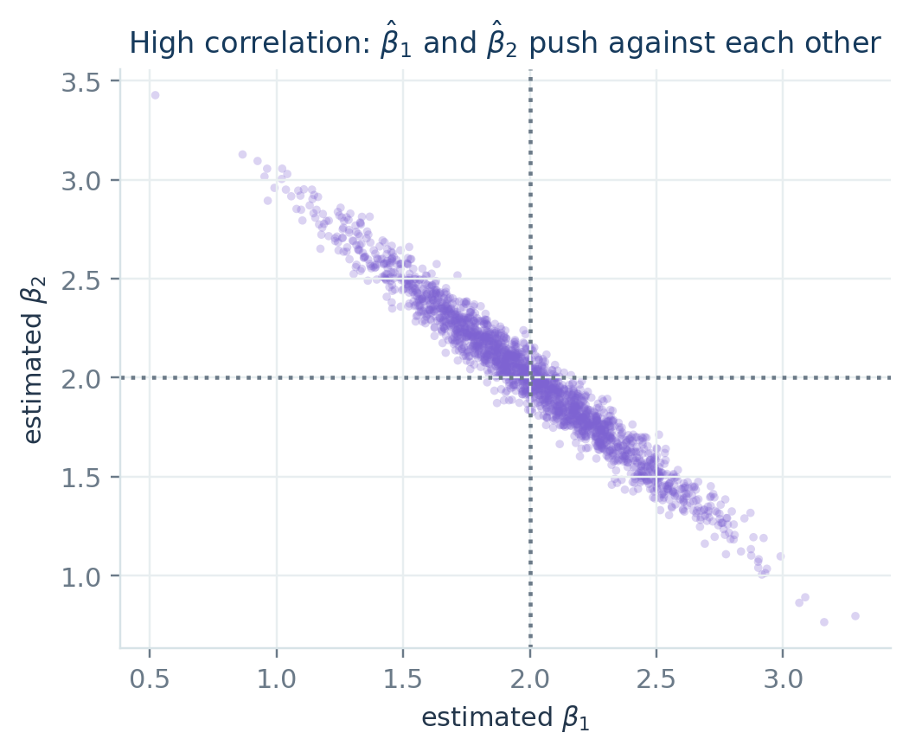
係数どうしが押し合って不安定になる様子
Collinearity
high correlation では、β̂₁ と β̂₂ が互いに逆向きへ動きやすい
joint distribution
どう読むか
•
片方の係数が少し大きく出ると、もう片方が小さく出る。
•
どちらへ効果を割り振るかが sample ごとにぶれやすい。
実務上の含意
•
個別係数の解釈は不安定でも、予測や係数の線形結合が安定な場合はある。
Lecture 5 ｜ Multiple Regression
34
Notes:
[Sources] - /mnt/data/lecture5_revised.qmd (user-provided lecture manuscript) - /mnt/data/lecture5_revised.html (user-provided rendered HTML reference) - Recreated charts in /mnt/data/lecture5_rebuilt_work/assets were rebuilt from the manuscript/HTML code blocks or directly summarized from those user-provided materials. - Asset: joint_b1_b2_high.png. [/Sources]

Slide 34
今日の講義のまとめと宿題
Wrap-up
重回帰・バイアス・多重共線性を、何が壊れる問題なのかで区別して覚える
重回帰
bias
multicollinearity
他の条件を揃えた上での部分効果を読む道具。
X と u の相関があると、係数の平均そのものがずれる。
平均は保たれても、標準誤差が膨らんで不安定になる。
宿題 / 次回までにやると良いこと
recap collage
•
省略した式展開を自分で追ってみる。
•
二階条件や連立方程式の解き方も復習する。
•
わからない点は質問としてまとめておく。
Lecture 5 ｜ Multiple Regression
35
Notes:
[Sources] - /mnt/data/lecture5_revised.qmd (user-provided lecture manuscript) - /mnt/data/lecture5_revised.html (user-provided rendered HTML reference) - Recreated charts in /mnt/data/lecture5_rebuilt_work/assets were rebuilt from the manuscript/HTML code blocks or directly summarized from those user-provided materials. - Summary / homework slide paraphrases the final summary and homework in the manuscript. Asset: title_collage.png. [/Sources]

